Slide 1
Chap 4. 조건문
Kim ga-young

Slide 2
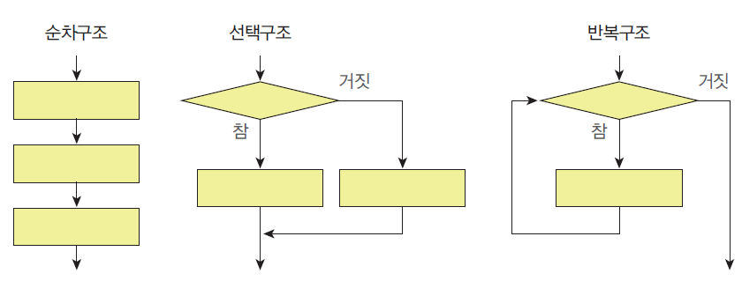
3가지의 기본 제어 구조
순차 구조(sequence) - 명령들이 순차적으로 실행되는 구조이다.
선택 구조(selection) - 둘 중의 하나의 명령을 선택하여 실행되는 구조이다.
반복 구조(iteration) - 동일한 명령이 반복되면서 실행되는 구조이다.

Slide 3
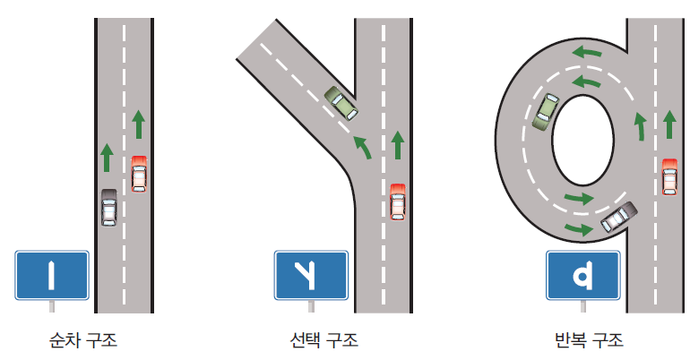
제어구조
프로그램의 기본 블록을 쉽게 이해하려면 이것을 자동차(CPU)가 주행하는 도로로 생각하면 된다.

Slide 4
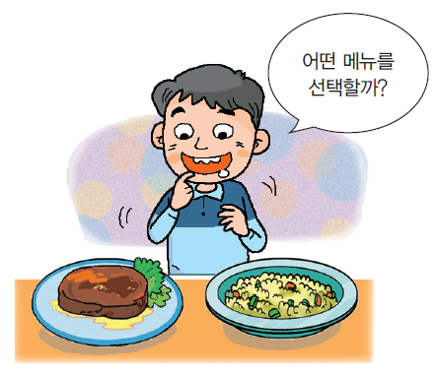
선택 구조가 필요한 이유
선택 구조가 없다면 프로그램은 항상 동일한 동작만을 되풀이할 것이다.
(예) 자율 주행 자동차 프로그램이 신호등이나 전방 장애물에 따라서 동작을 다르게 하지 않는다면 어떻게 될까?

Slide 5
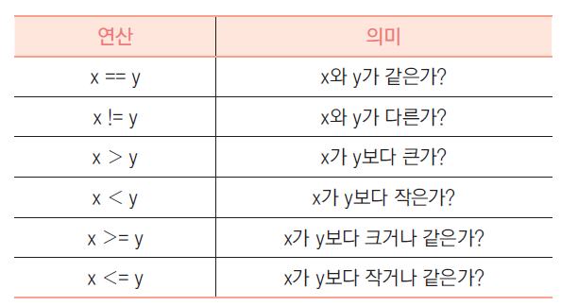
관계 연산자
관계 연산자(relational operator)는 두 개의 피연산자를 비교하는 연산자

Slide 6
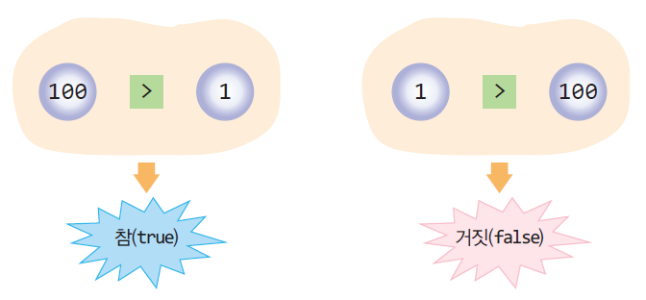
관계연산자의 결과값
관계 수식은 참(True)이나 거짓(False)을 생성한다.

Slide 7
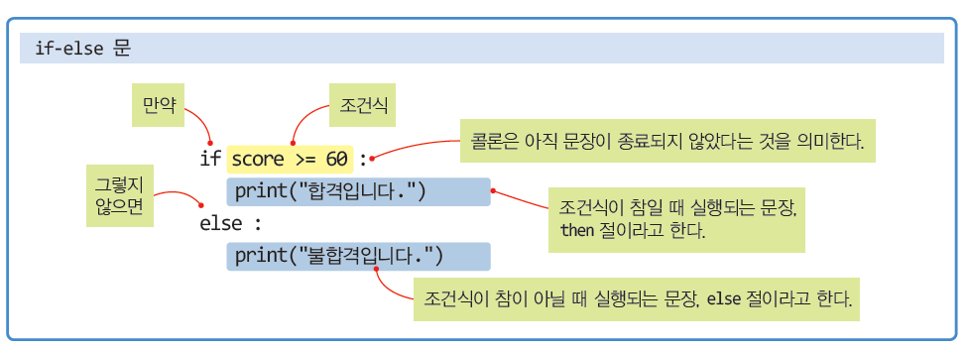
If-else문

Slide 8
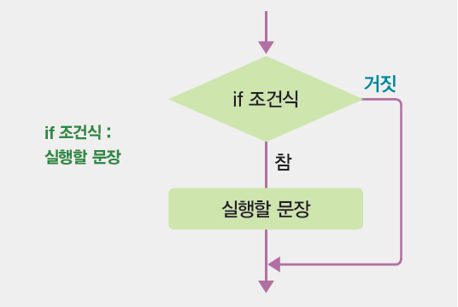

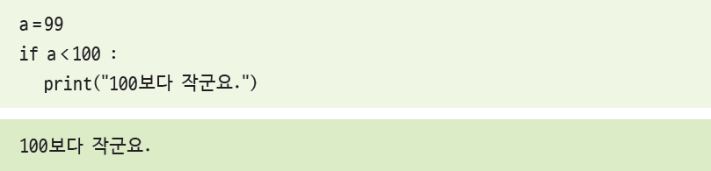

if문으로 참과 거짓을 가려봅시다 (1)
기본 if문
if 조건식 : 에서 조건식이 참이면 실행할 문장이 처리되고, 거짓이면 아무것도 실행하지 않고 프로그램을 종료

Slide 9
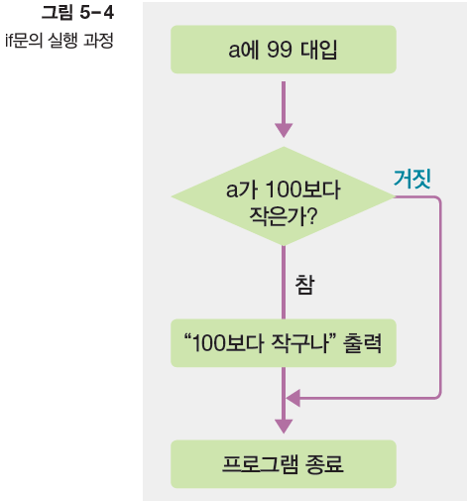
if문으로 참과 거짓을 가려봅시다 (2)
실행 과정

Slide 10
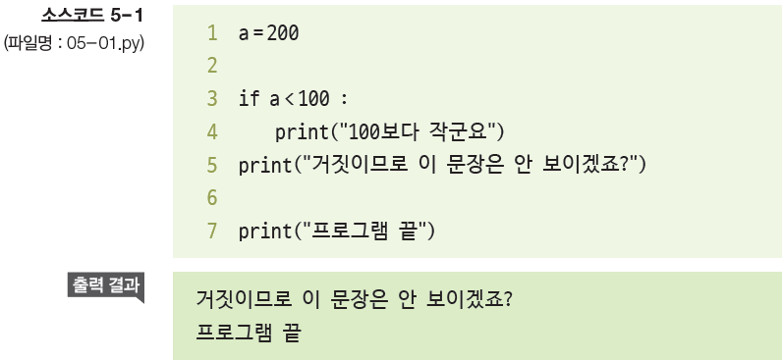
if문으로 참과 거짓을 가려봅시다 (3)
들여 쓰기를 하지 않아 실행 하지 않아야 할 5행까지 실행 됨.
다음과 같이 줄 바꿈을 수정하여 실행

Slide 11
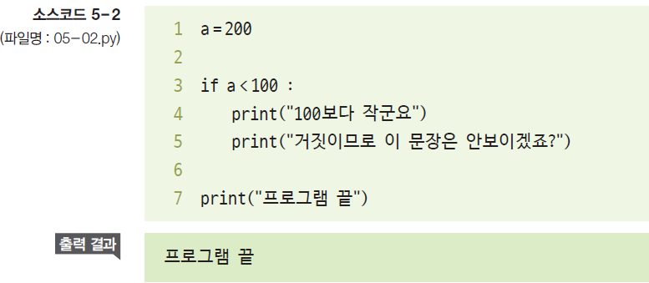
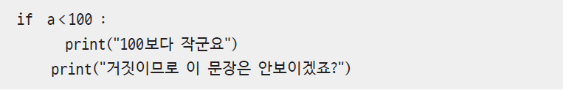
if문으로 참과 거짓을 가려봅시다 (4)
들여쓰기 잘못으로 오류 발생한 경우

Slide 12
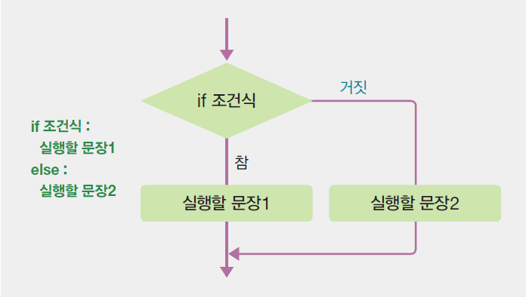
if문으로 참과 거짓을 가려봅시다 (5)
if~else 문
참일 때 실행하는 문장과 거짓일 때 실행하는 문장이 다를 때 사용

Slide 13
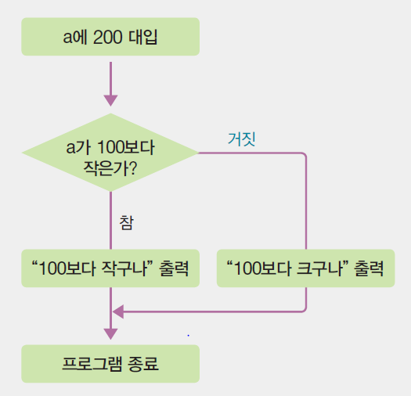
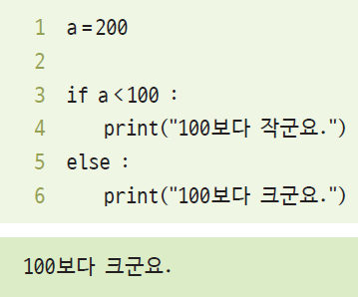

if문으로 참과 거짓을 가려봅시다 (6)

Slide 14
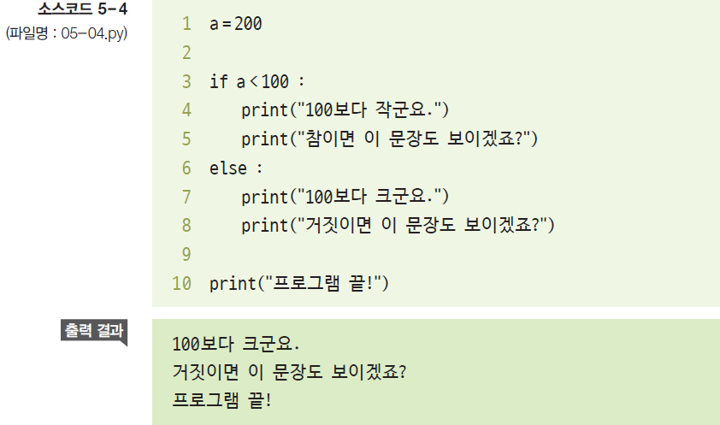
if문으로 참과 거짓을 가려봅시다 (7)

Slide 15
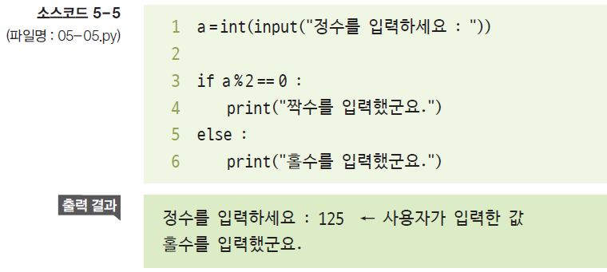
if문으로 참과 거짓을 가려봅시다 (8)
입력한 숫자가 짝수인지 홀수인지 계산하는 프로그램

Slide 16
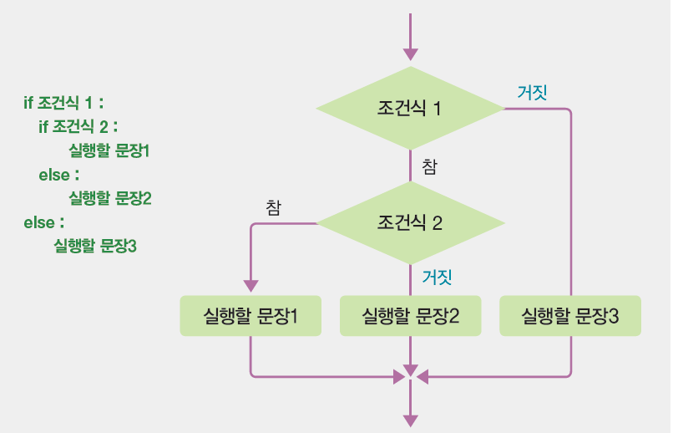
if문 안에 if문이 들어가면 어떻게 될까요?(1)
if ~ else ~ if ~ else문

Slide 17

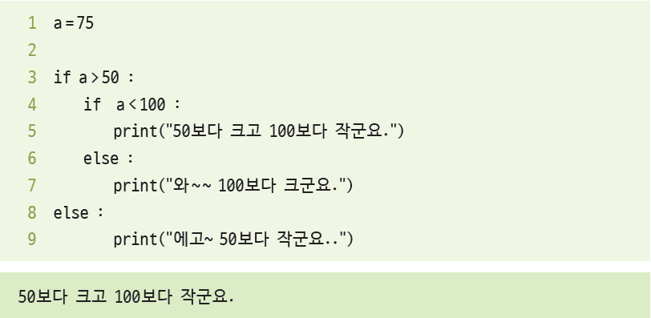

if문 안에 if문이 들어가면 어떻게 될까요?(2)
3행에서 a가 50보다 크면 참이므로 들여쓰기가 된 부분(4행~7행)의 내용을 실행
그 안에서 a가 100보다 작아서 5행을 출력

Slide 18
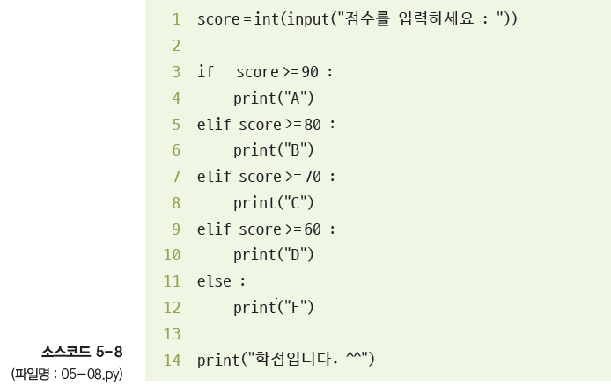
if문 안에 if문이 들어가면 어떻게 될까요?(5)
if ~ elif ~ else문

Slide 19

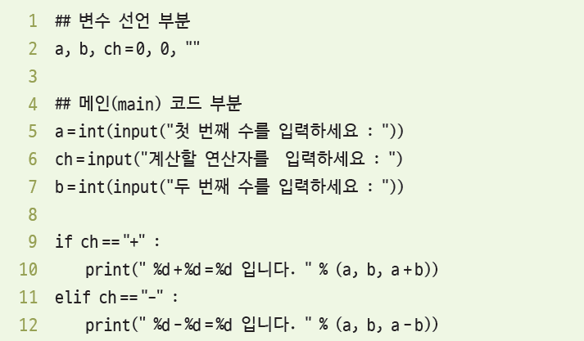
if문 안에 if문이 들어가면 어떻게 될까요?(6)
간단한 계산기 프로그램 완성

Slide 20
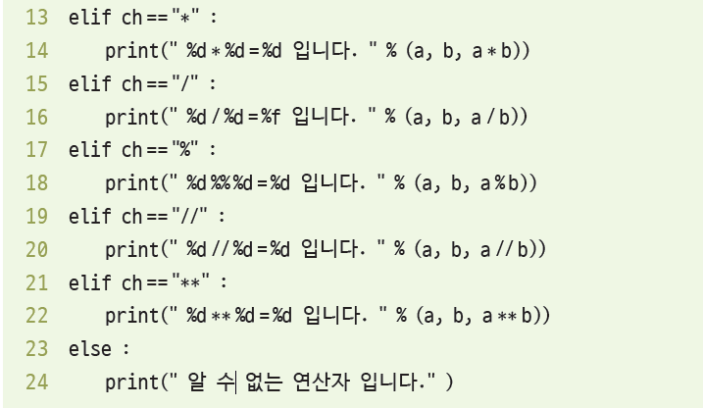
if문 안에 if문이 들어가면 어떻게 될까요?(7)

Slide 21
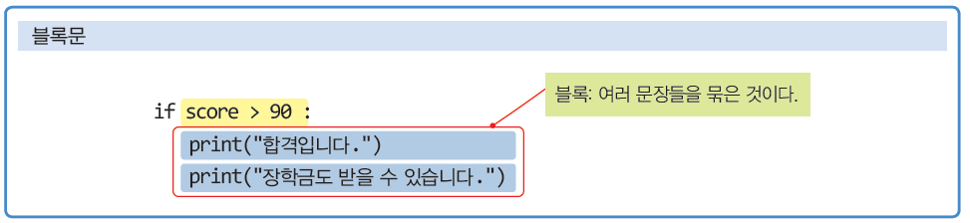
블록
만약 조건이 참인 경우에 여러 개의 문장이 실행되어야 한다면 어떻게 해야 하는가?

Slide 22
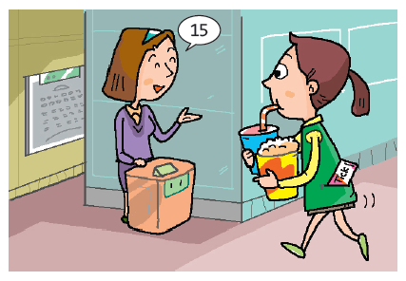
영화 나이 제한검사 :15세 이상 영화를 볼 수 있음
나이를 입력하시오: 19
이 영화를 보실 수 있습니다.
나이를 입력하시오: 14
이 영화를 보실 수 없습니다.

Slide 23
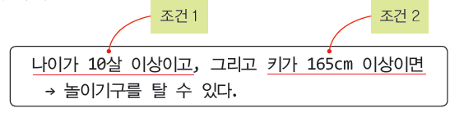
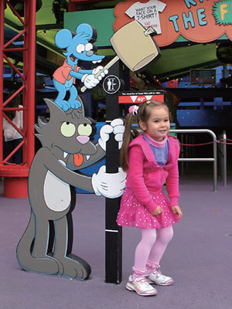
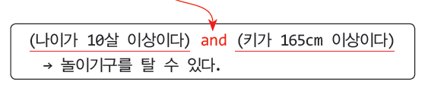
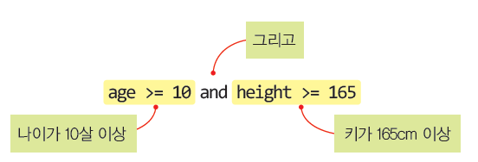

논리연산자 (1-문제)

Slide 24
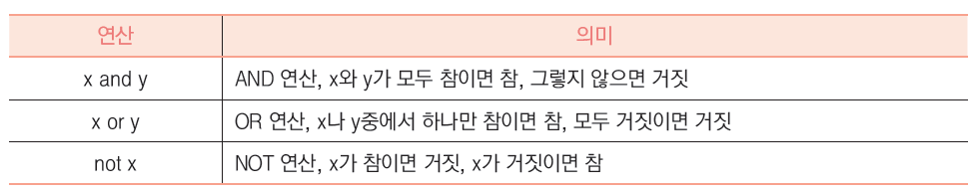
논리연산자 (2)

Slide 25
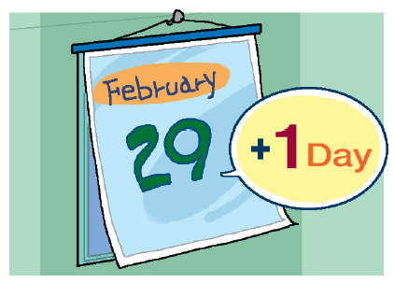
윤년판단
입력된 연도가 윤년인지 아닌지를 판단하는 프로그램을 만들어 보자.
연도를 입력하시오: 2012
2012 년은 윤년입니다.
연도가 4로 나누어 떨어지면 윤년이다.
100으로 나누어 떨어지는 연도는 제외한다.
400으로 나누어 떨어지는 연도는 윤년이다.

Slide 26
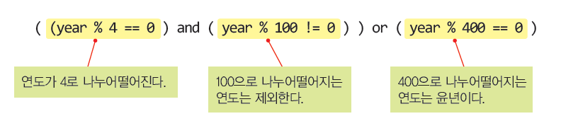
논리연산자 (2-문제)

Slide 27
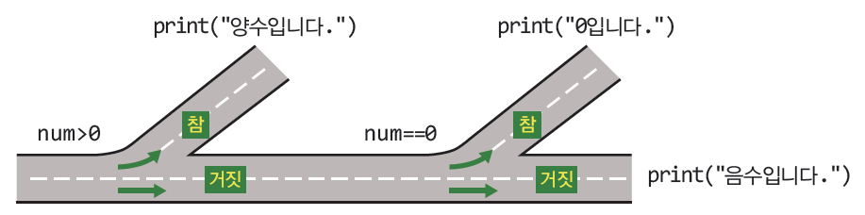
조건을 연속하여 검사
다음과 같이 진행하는 코드를 작성하려면?

Slide 28
연속적인 if-else 문
num = int(input("정수를 입력하시오: "))
if num > 0:
print("양수입니다.")
elif num == 0:
print("0입니다.")
else:
print("음수입니다.")
정수를 입력하시오: 10
양수입니다.

Slide 29
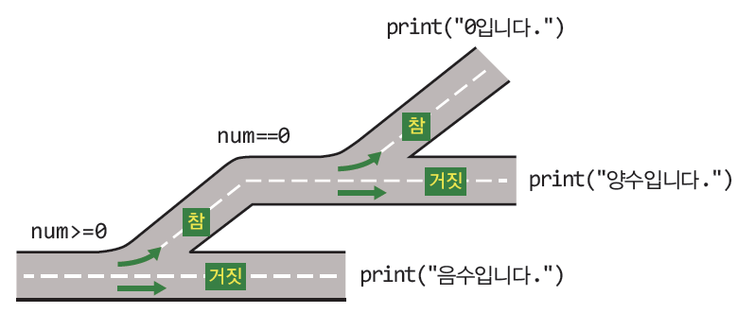
중첩 if-else문
if 문 안에 다른 if 문이 들어갈 수도 있다. 이것을 중첩 if 문이라고 한다.

Slide 30
예제
num = int(input("정수를 입력하시오: "))
if num >= 0:
if num == 0:
print("0입니다.")
else:
print("양수입니다.")
else:
print("음수입니다.")
정수를 입력하시오: 10
양수입니다.

Slide 31
로그인 프로그램
사용자로부터 아이디를 받아서 프로그램에 저장된 아이디와 일치하는지 여부를 출력하는 프로그램을 작성해보자.
아이디를 입력하시오: ilovepython
환영합니다.
아이디를 입력하시오: iloveruby
아이디를 찾을 수 없습니다.

Slide 32
solution
id = "ilovepython"
s = input("아이디를 입력하시오: ")
if s == id:
print("환영합니다.")
else:
print("아이디를 찾을 수 없습니다.")

Slide 33
연습문제 (1)
사용자에게 현재 온도를 질문하고 온도가 25도 이상이면 반바지를 추천하고 25도 미만이면 긴바지를 추천하는 프로그램을 작성해보자

Slide 34
연습문제 (2)
학생의 시험 점수를 물어보고 시험점수가 90점 이상이면 A, 80점 이상이면 B, 70점 이상이면 D, 그 외의 점수이면 F를 학점으로 주는 프로그램을 작성하시오

Slide 35
연습문제 (3)
사용자로부터 정수를 받아서 이 정수가 2와 3으로 나누어떨어 질 수 있는지를 결과화면과 같이 출력하여라.
결과화면

